Slide 1


TAL
(Traitement automatique du langage)
présenté par :
Thi Ngoc Han PHAN

Slide 2
Sommaire
Introduction
Définition
Fonctionnement d’un système de TAL
Les applications de TAL
Aide à la communication pour personnes handicapées
Conclusion

Slide 3
Introduction au TAL

Slide 4
Introduction au TAL
Traitement langage naturel (T.L.N.)
Traitement automatique du langage naturel (T.A.L.N.)
Les techniques permettent le traitement automatique ou quasi-automatique de l’information textuelle à l’aide de moyens informatiques.

Slide 5
Introduction au TAL
-Traitement automatique du langage naturel (T.A.L.N.)
(ou ingénierie linguistique, linguistique computationnelle, ingénierie de langues, génie linguistique)
L’application de la connaissance des langues à l’élaboration de systèmes informatiques intelligents capables de reconnaître, de comprendre, d’interpréter et de reproduire le langage humain sous ses différents formes.

Slide 6
Introduction au TAL
Langage naturel est dans toute sa complexité n’est pas calculable:
-Différents sens des mots
(la sémantique)
-Différents manières d’agencer dans les différentes langages
(la syntaxe)
-La manière de parler quotidienne est soumise à diverses variantes
qui sont absentes des grammaires descriptives et des dictionnaires
(Vidéo)

Slide 7
Introduction au TAL
Traitement automatique du langage (T.A.L.) :L’information textuelle est généralement exprimée dans le langage courant qui est par définition naturel.

Slide 8
Définition

Slide 9
Définition
-Application des programmes et techniques informatiques sur langage naturel(Wikipedia).
-Le TAL s’intéresse aux traitements informatisés mettant en jeu du matériau linguistique .
Linguistique
TAL
Informatique
Intelligence Artificielle

Slide 10
Fonctionnement d’un système de TAL
Analyse morpho-lexical
Analyse syntaxique
Analyse sémantique
Analyse pramatique

Slide 11
Fonctionnement d’un système de TAL
Analyse morpho-lexical :
Qui se préoccupe de la structure des mots

Slide 12
Fonctionnement d’un système de TAL
Analyse syntaxique:
Dédiée à l’analyse de la structure des phrases

Slide 13
Fonctionnement d’un système de TAL
Analyse sémantique:
qui s’intéresse au sens des phrases considérées individuellement

Slide 14
Fonctionnement d’un système de TAL
Analyse pragmatique:
qui s’attache à remettre un contexte autour des phrases

Slide 15
Les applications de TAL
Traduction Automatique
Correction Automatique
Recherche d’information et fouille de texte
Résumé automatique vocale
Synthèse vocale

Slide 16
Aide à la communication pour personnes handicapées
-Un nombre croissant de réalisations au grand public ou aux professionnels, faisant passer de domaine de recherche du stade d’une linguistique computationnelle à celui de l’ingénierie des langages.
-Parmi les champs d’applications envisageables de l’ingénierie des langages, l’aide au handicap reste indispensable ,répond à une attente sociétale forte.

Slide 17
Aide à la communication pour personnes handicapées
- Cette situation est variable d’un pays à l’autre ,en France le soutien institutionnel sur ces questions a été très tardif.
- 12,6% de la population active français déclare avoir un handicap ,seuls 3,9% de ces actifs sont officiellement reconnus comme étant handicapés.
(Vidéo)

Slide 18
Aide à la communication pour personnes handicapées
L’infirmité motrice cérébrale , le syndrome d’enfermement, la sclérose latérale amyotrophique, la myopathie.
Les systèmes de communication augmentée ou alternative doivent proposer à l’utilisateur une aide à la saisie de message adapté à leurs capacités très réduites d’action sur le monde physique

Slide 19
Aide à la communication pour personnes handicapées
Le tableau virtuel de symboles (mots, lettres, phonèmes voire icônes pour les patients aphasiques ou les enfants en début d’apprentissage de la langue) qui est affiché sur l’écran d’un ordinateur.

Slide 20
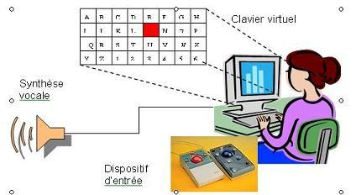
Aide à la communication pour personnes handicapées
Le message est construit en sélectionnant successivement sur le clavier virtuel les symboles qui le composent .

Slide 21
Aide à la communication pour personnes handicapées
Il faut un dispositif physique qui joue le rôle de périphérique d’entrée de l’ordinateur , cette interface matérielle dépend du geste libre laissé par le handicap.

Slide 22
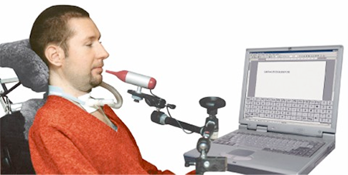
Aide à la communication pour personnes handicapées
Une commande par détection de souffle

Slide 23
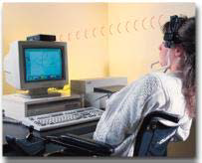
Aide à la communication pour personnes handicapées
Un détecteur de mouvements de tête

Slide 24
Aide à la communication pour personnes handicapées
-Le nombre de degrés de liberté autorisé par ces dispositifs .
-Le patient ne peut plus réaliser que l’équivalent d’un simple clic (Tout ou Rien).
-Un dispositif de défilement permet de parcourir tous les éléments du clavier .
C’est dont par défilement puis clics successif, que l’utilisateur va sélectionner les éléments du message sur le clavier virtuel, élément central de l’interaction.

Slide 25
Aide à la communication pour personnes handicapées
-Le clavier virtuel peut être associé à un éditeur intégré, ou au contraire permettre le pilotage de toute application externe( éditeur texte, navigateur web, client de messagerie..)
-Une synthèse de parole à partir du texte peu être utilisée pour vocaliser le message saisi.

Slide 26
Aide à la communication pour personnes handicapées
-Ainsi un système d’aide à la communication permet d’interagir librement avec l’entourage, que soit par écrit ou oral.
Le problème posé est celui de la lenteur et de la pénibilité de la composition des messages .
Dans le cas d’un clavier virtuel piloté par un simple clic :
-Après chaque saisie, l’utilisateur doit attendre que le dispositif
de défilement à l’écran atteigne l’item qu’il souhaite sélectionner.
-Il en résulte des temps de latence très longs , aussi avec d’un
effort d’attention rapidement fatigant.

Slide 27
Aide à la communication pour personnes handicapées
Nécessaire de proposer des techniques d’optimisation de la saisie :
-l’intervenant les recherches en traitement automatique des langage(TAL)
-L’interaction homme-machine

Slide 28
Aide à la communication pour personnes handicapées
Deux approches envisageables pour accélérer la saisie:
1)Optimiser le temps d’accès à la touche recherchée
2)Minimiser le nombre de saisies

Slide 29
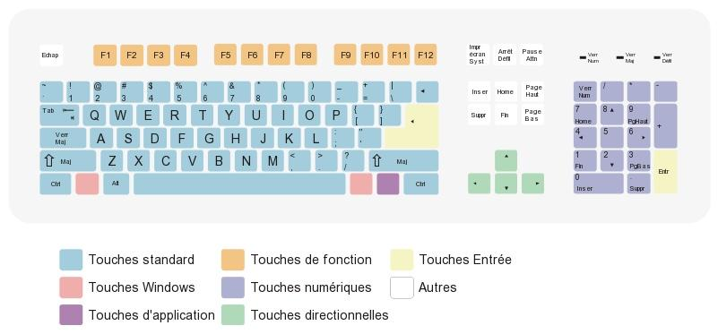
Aide à la communication pour personnes handicapées
Les claviers ne sont pas optimaux (QWERTY, AZERTY)
QWERTY

Slide 30
Aide à la communication pour personnes handicapées
Accélérer la saisie :sélection rapide sur clavier virtuel
Besoin d’un clavier adapté est resentie très fortement par les personnes handicapées utilisatrices d’un système d’aide à la communication.

Slide 31
Aide à la communication pour personnes handicapées
Recherche d’un clavier optimal dépend de plusieurs facteurs :
- La nature du handicap
- La nature statique ou dynamique du clavier

Slide 32
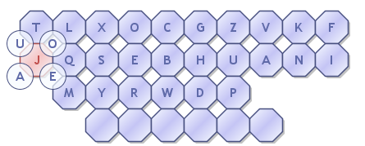
Aide à la communication pour personnes handicapées
Limiter les mouvements du pointeur : clavier optimisé
Limiter la distance de déplacement du curseur

Slide 33
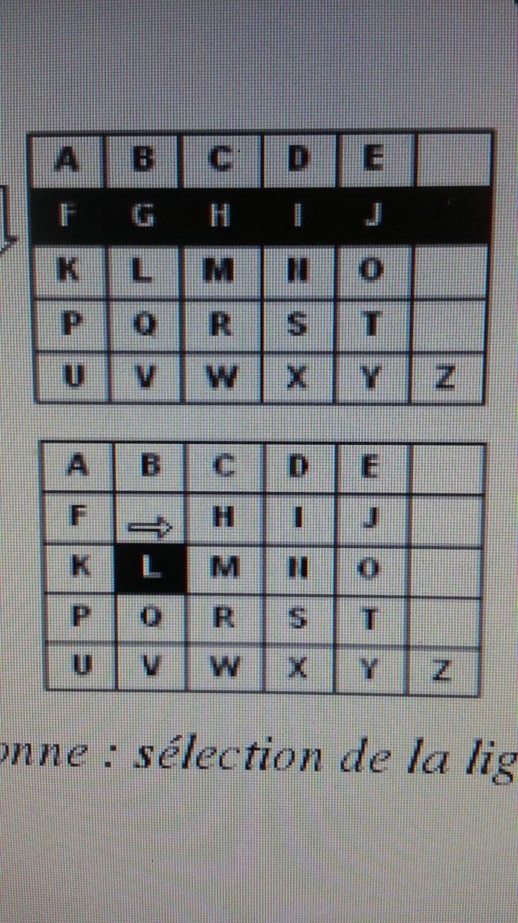
Aide à la communication pour personnes handicapées
Commande tout ou rien : clavier statique optimisé
Mettre en œuvre un processus
de défilement automatique sur
toutes les touches du clavier

Slide 34
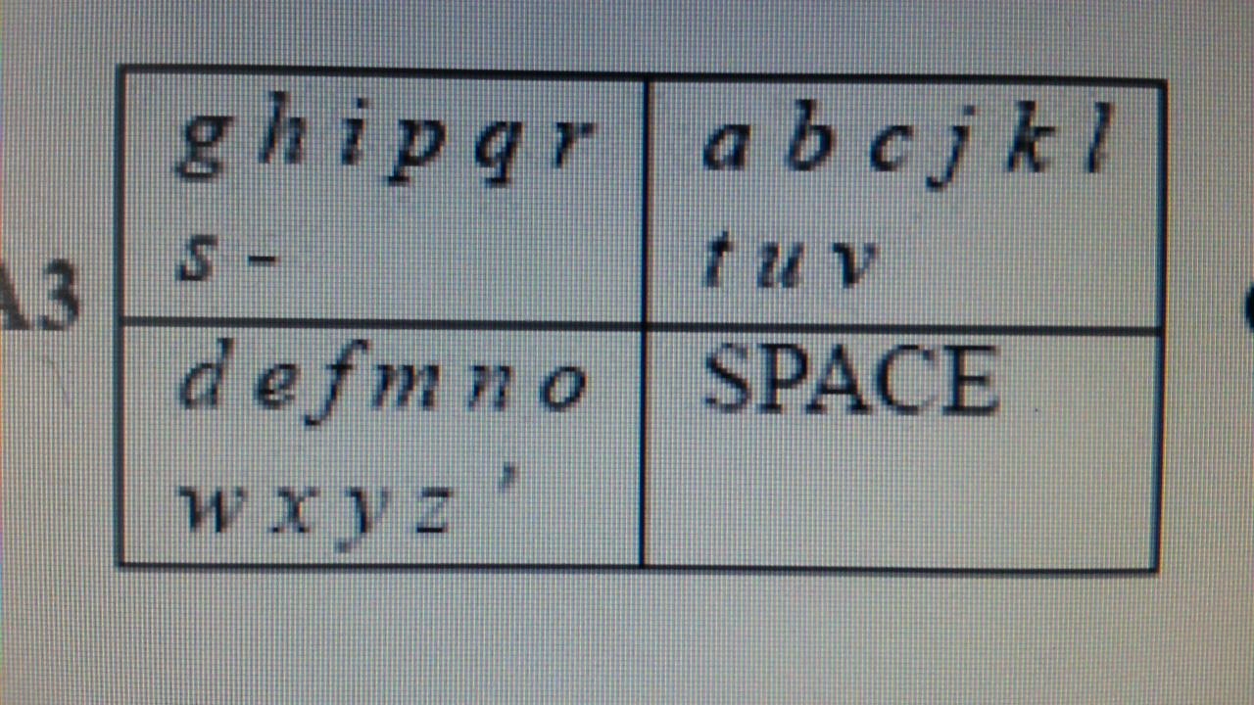
Aide à la communication pour personnes handicapées
Limiter le nombre de défilements : clavier ambigu
Associer à chaque touche plusieurs
caractères, le système ou l’utilisateur
étant en charge de désambiguïser
ensuite la saisie

Slide 35
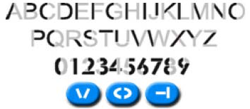
Aide à la communication pour personnes handicapées
Limiter le nombre de défilements : clavier ambigu
Associer à chaque touche plusieurs
caractères, le système ou l’utilisateur
étant en charge de désambiguïser
ensuite la saisie

Slide 36
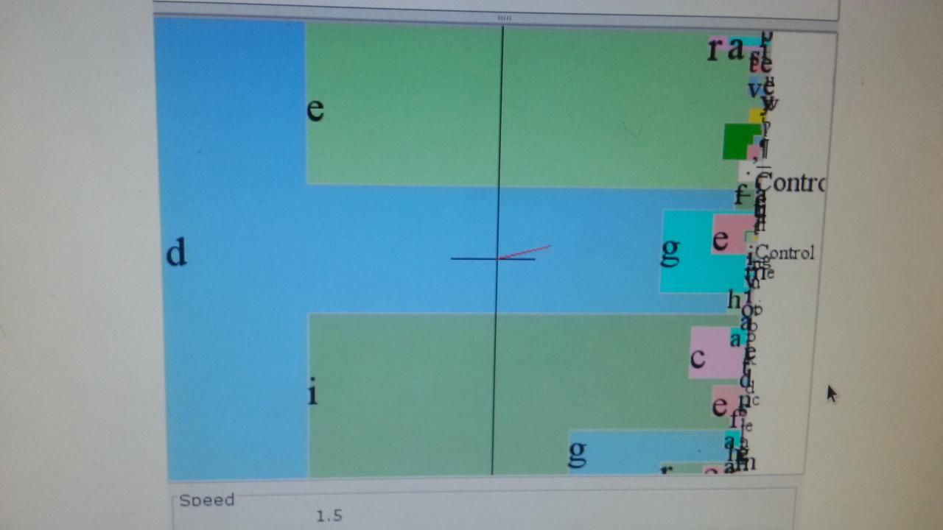
Aide à la communication pour personnes handicapées
Limiter le nombre de défilements : clavier dynamique et prédiction de lettre
La disposition des touches est modifiée
après chaque saisie afin que les caractères
les plus probables soient accessibles
en un nombre minimal de défilements

Slide 37
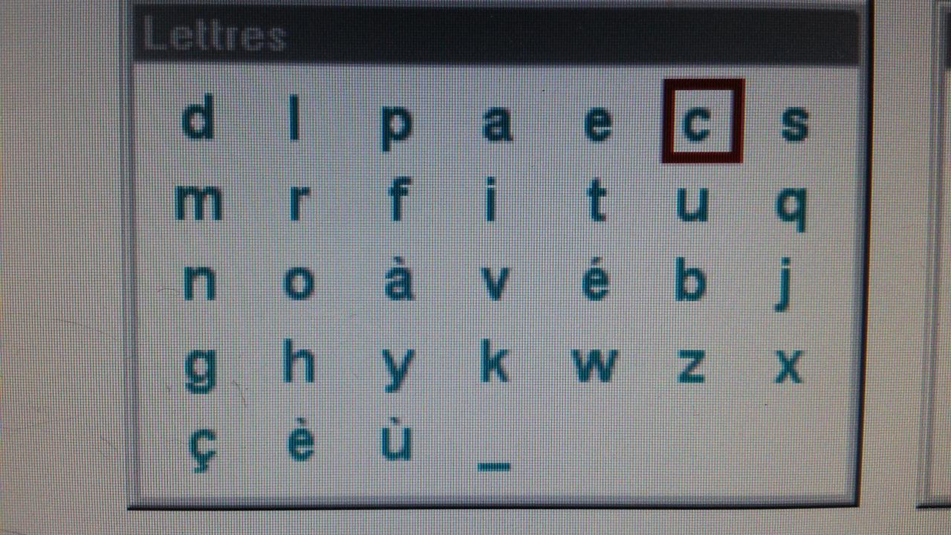
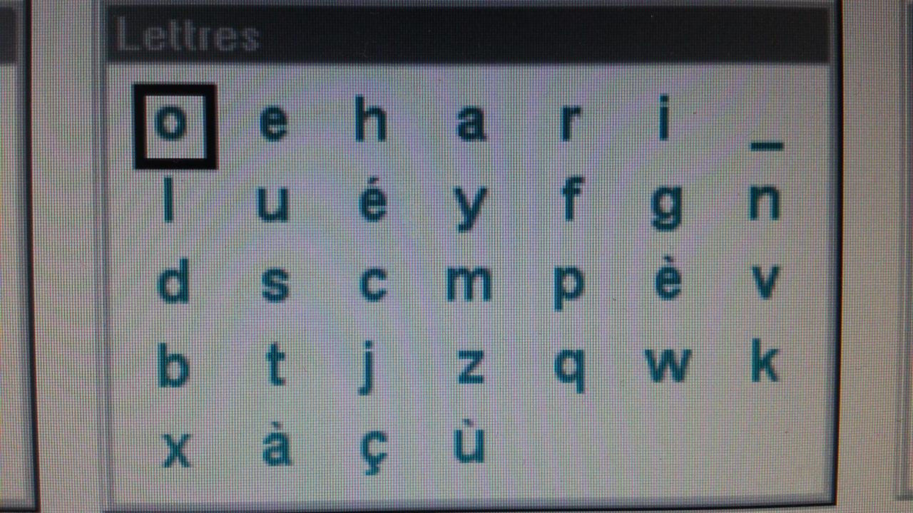
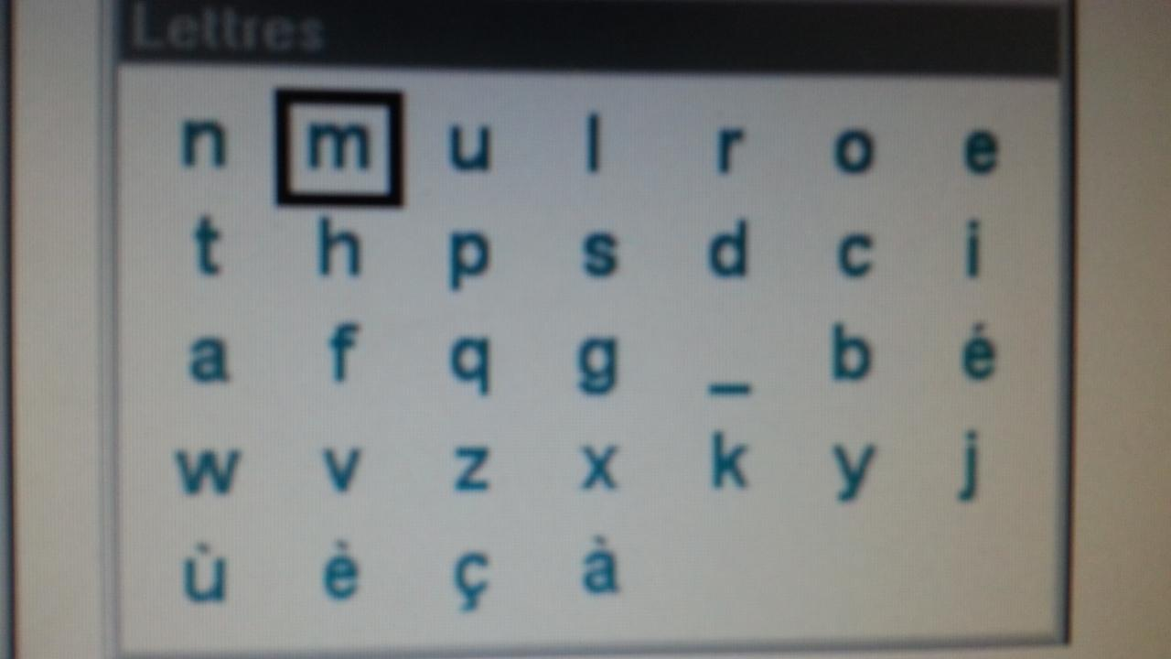
Aide à la communication pour personnes handicapées
Limiter le nombre de défilements : clavier dynamique et prédiction de lettre

Slide 38
Aide à la communication pour personnes handicapées
Accélérer la saisie : éviter les sélections
Écriture abrégée :
-Écrire du texte de manière rapide ,la utilisation est naturelle pour une personne handicapée ayant une maîtrise correcte de la langue.

Slide 39
Aide à la communication pour personnes handicapées
Accélérer la saisie : éviter les sélections
Prédiction de mots : point de vue utilisateur
-L’affichage des prédictions peut se faire de deux manières :
1)Complétion intégrée (prédire un seul mot à chaque fois)
2)Liste de mots

Slide 40
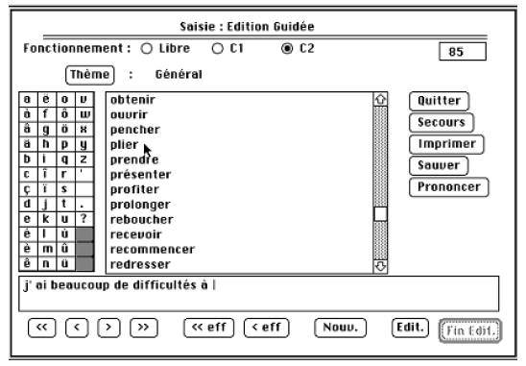
Aide à la communication pour personnes handicapées
Accélérer la saisie : éviter les sélections
Prédiction de mots : analyse syntaxique et
modèles de langages markoviens

Slide 41
Aide à la communication pour personnes handicapées
Accélérer la saisie : éviter les sélections
Prédiction de mots : adaptation à l’utilisateur et au discours
-Le vocabulaire de l’utilisateur
-le style de langage propre à l’utilisateur

Slide 42
Aide à la communication pour personnes handicapées
Communiquer sans langage verbal
-Troubles du langage et dysorthographies : Réécrire les énoncés dysorthographiés en deux étapes:
1)Après d’avoir été repris par un correcteur orthographique, l’énoncé
est d’abord phonétisé.
2)Transcrit par un module adapté de reconnaissance de la parole.
-->associés à des pathologies telles que l’infirmité motrice cérébrale.
-->efficaces que si les dysorthographies restent internes au mot .

Slide 43
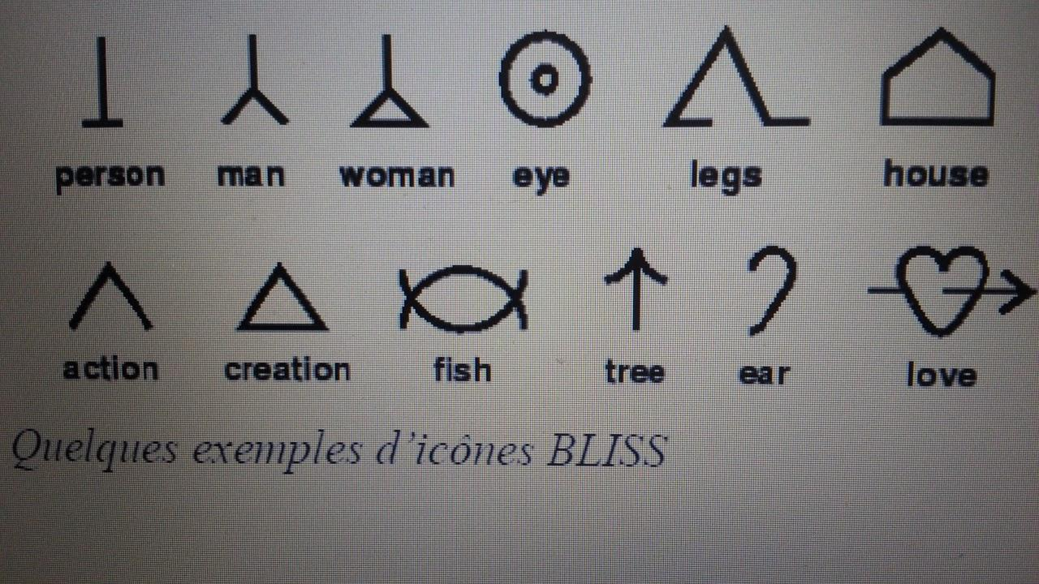
Aide à la communication pour personnes handicapées
Communiquer sans langage verbal
-Aphasies et communication sans support verbal

Slide 44
Conclusion

